Slide 1
Tirocini curriculari
Laurea magistrale in Sociologia e Servizio Sociale
UFFICIO TIROCINI AREA SOCIALE

Slide 2
Che cos’è il tirocinio curriculare?
UFFICIO TIROCINI AREA SOCIALE
Il Tirocinio curriculare è l’attività che permette di fare una prima esperienza lavorativa, mettere in pratica le conoscenze acquisite e ottenere i CFU previsti nel piano di studio.

Slide 3
Il tirocinio curriculare
UFFICIO TIROCINI AREA SOCIALE
Il tuo corso di studi prevede il Tirocinio obbligatorio di 250 ore pari a 10 cfu da svolgere durante il 2° anno di corso.
Per gli studenti che devono recuperare il tirocinio di base del corso triennale è previsto un Tirocinio di 400 ore pari a 16 cfu
Ricordati che è necessario svolgere i corsi sulla sicurezza sui luoghi di lavoro prima dell’inizio del tirocinio.

Slide 4
Il tirocinio curriculare
Può essere svolto in strutture ed enti come Ausl, Comuni, ASP e altri servizi di assistenza alla disabilità, agli anziani, accoglienza adulti e minori, dipendenze.
Il tutor deve essere un Assistente Sociale Specialista (iscritto all’Albo A dell’Ordine degli Assistenti Sociali).
Puoi trovare tutte le informazioni utili nel sito del Corso di Studi:
SEZIONE STUDIARE
TIROCINI

Slide 5
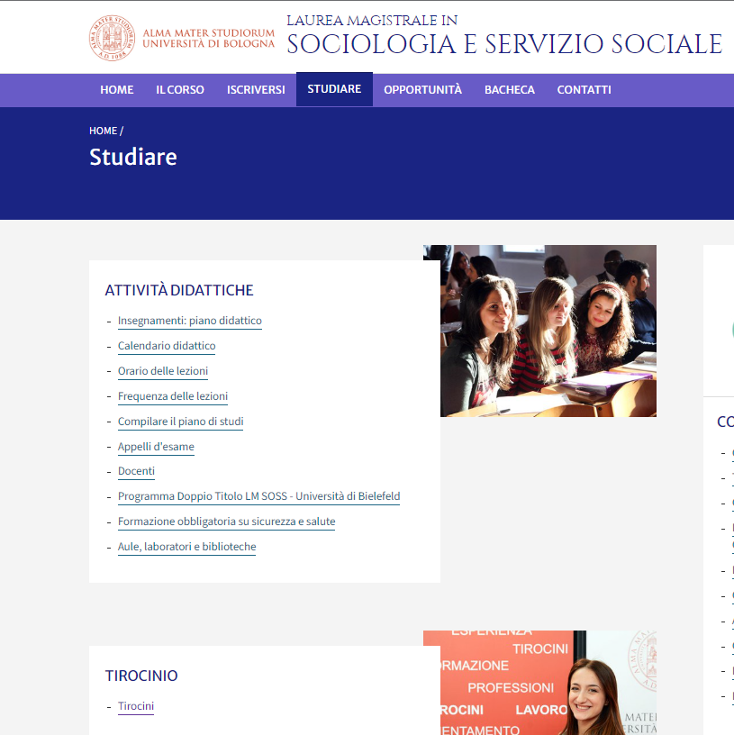
Dove trovi le informazioni

Slide 6
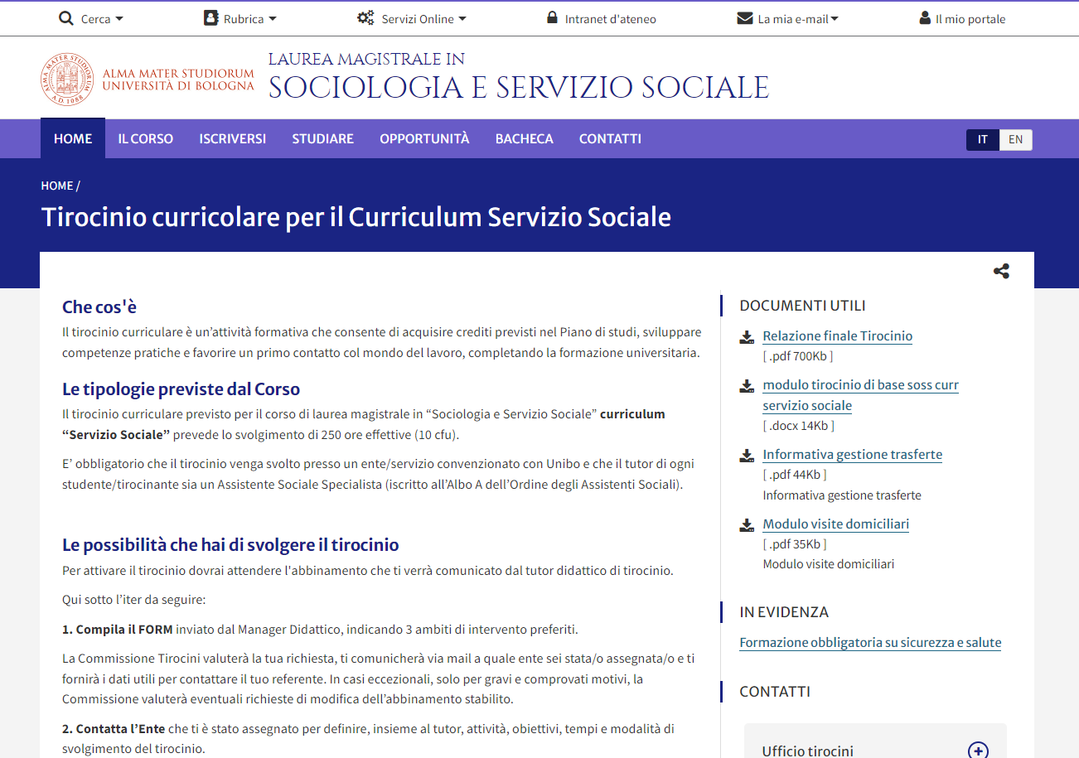
Dove trovi le informazioni

Slide 7
Come trovare l’ente ospitante
E’ possibile svolgere il tirocinio sia in Emilia Romagna che fuori Regione, per esempio nel tuo territorio di residenza.
Per svolgere il tirocinio in uno degli enti già individuati dalla Commissione, devi compilare il modulo di richiesta attivazione tirocinio esprimendo tre preferenze riguardo all’ambito di intervento.
La Commissione ti comunicherà via mail a quale ente sei stata/o assegnata/o e ti fornirà i dati utili per contattare il referente della struttura.
Se desideri attivare un tirocinio presso una struttura non convenzionata (per esempio fuori dalla Regione Emilia Romagna), invia all’Ufficio Tirocini il contatto di un referente della struttura stessa con cui hai preso contatti in autonomia.
In questo caso dovrai prima sottoporre al parere della Commissione Tirocini l’idoneità della struttura.

Slide 8
Cosa fare
Tutti i passaggi per attivare il tirocinio avvengono all’interno della piattaforma.
Sarai avvisato di ogni fase di avanzamento della procedura tramite messaggi automatici inviati dal sistema al tuo indirizzo di posta istituzionale (nome.cognome@studio.unibo.it).
Presenta richiesta all’offerta di tirocinio che l’Ente ha pubblicato (o proponi la tua autocandidatura)
Dopo le verifiche dell’ufficio, il tutor accademico approverà il programma di tirocinio
Firma elettronicamente il programma, che verrà firmato anche dal tutor dell’ente
PUOI INIZIARE IL TIROCINIO SOLO DOPO AVER SCARICATO IL REGISTRO PRESENZE

Slide 9
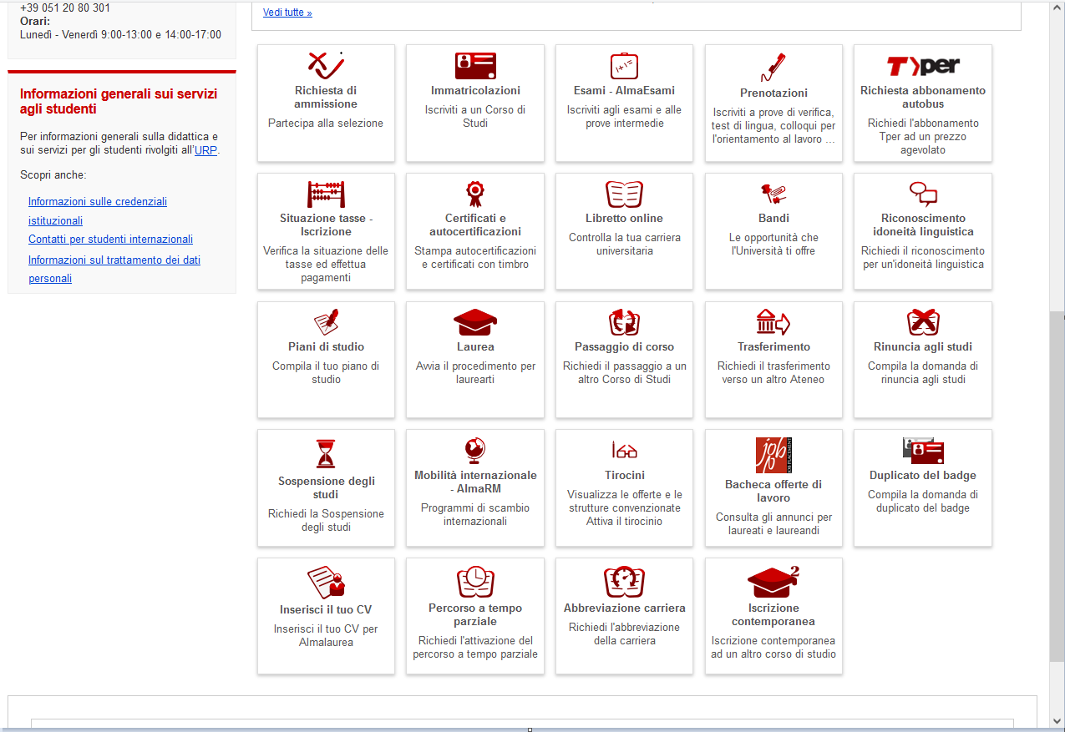
SOL - Tirocini

Slide 10
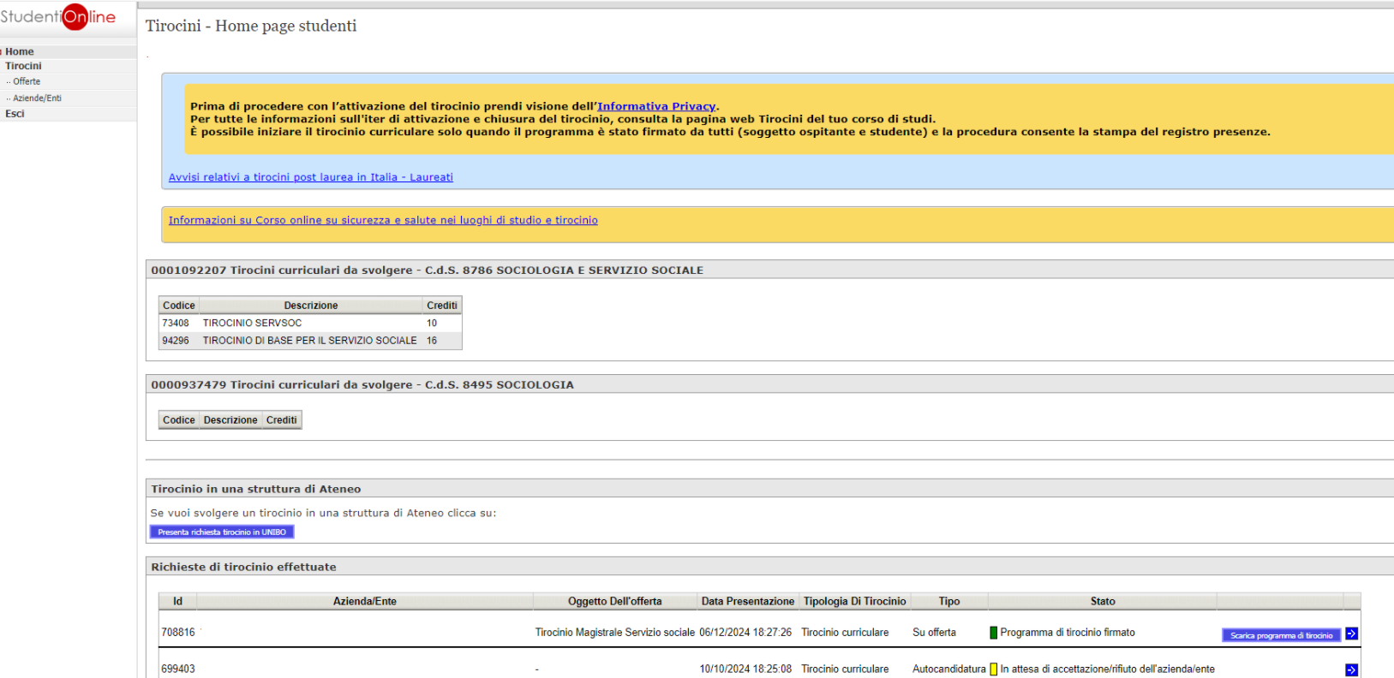
Applicativo tirocini #1
Entrando nella tua pagina dell’applicativo potrai visualizzare la tua situazione: tirocini da svolgere/offerte pubblicate/richieste presentate

Slide 11
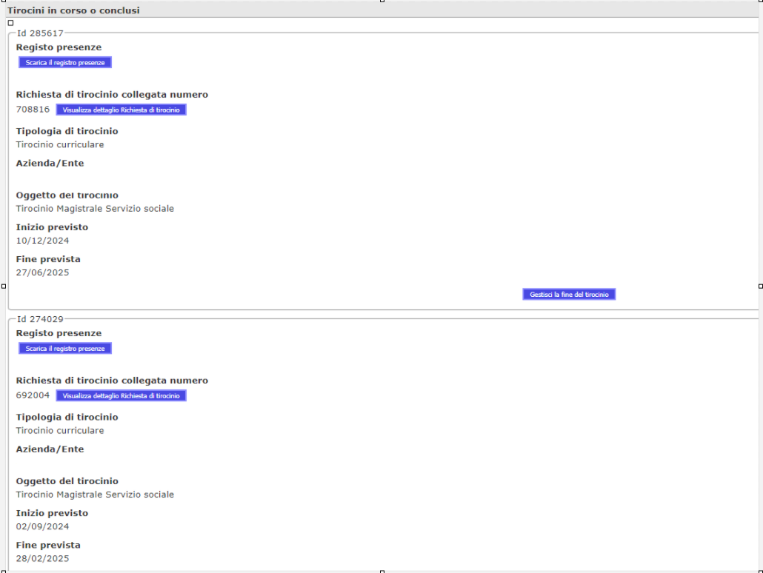
Applicativo tirocini #2
E potrai visualizzare anche lo stato di tutti i tuoi tirocini

Slide 12
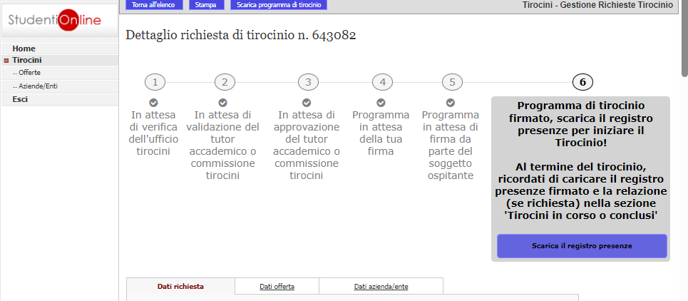
Applicativo tirocini – stato di avanzamento
Verrai avvisato dello stato di avanzamento della pratica tramite alert inviati al tuo indirizzo di posta istituzionale
E’ possibile visualizzare ogni fase della pratica, che si concluderà quando potrai scaricare il registro presenze

Slide 13
Trasferte e spostamenti #1
Durante lo svolgimento del tirocinio, data la particolare natura delle attività previste dal Corso di Studi, è possibile che vengano effettuati spostamenti presso sedi diverse da quella riportata nel Programma di Tirocinio.
Gli spostamenti non possono avvenire con mezzo proprio, ma con mezzi pubblici o con auto fornita dall’Ente, guidata dal tutor o da un altro referente.

Slide 14
Trasferte e spostamenti #2
Le trasferte in altra sede devono essere preventivamente autorizzate dal tutor accademico tramite mail, inserendo in cc l’ufficio tirocini e il tutor dell’Ente, specificando giorno, orario e destinazione.
Per le visite presso domicili privati degli utenti dovrete inviare richiesta preventiva senza riportare l’indirizzo nel testo della mail per ragioni di privacy.
Dovrete invece registrare la destinazione nell’apposito modulo inviato dagli uffici al momento dell’attivazione del tirocinio.
Riceverete infine uno specifico vademecum con le indicazioni per la corretta gestione delle trasferte e degli spostamenti.

Slide 15
Al termine del tirocinio devi
Caricare nell’applicativo la scansione del registro presenze (senza allegare il modulo per le visite domiciliari, per ragioni di privacy) e la relazione finale;
Chiedere al Tutor Supervisore di condividere con te la Valutazione Finale di Tirocinio e verificare che sia stata inviata al Tutor Accademico prima di iscriverti all’appello;
Compilare il questionario di valutazione;
Iscriverti all’appello per la verbalizzazione del tirocinio, dopo aver acquisito la validazione dei documenti dall’ufficio e dal tutor accademico.

Slide 16
Ufficio Tirocini Sociologia
UFFICIO TIROCINI AREA SOCIALE
L’ufficio tirocini prevede un servizio unicamente da remoto
SPORTELLO TELEFONICO: 051 20 84020
Lunedì, Martedì, Giovedì e Venerdì: 10.00 – 12.00
E-MAIL: arin.tirocinisociologia@unibo.it
Se desideri contattare l'ufficio tramite Microsoft Teams, richiedi un appuntamento via mail per
una chiamata/videochiamata

Slide 17
Ufficio Tirocini Area Sociale
Via Filippo Re, 8 – Bologna Tel. 051 2084020
e-mail: arin.tirocinisociologia@unibo.it

